Slide 1
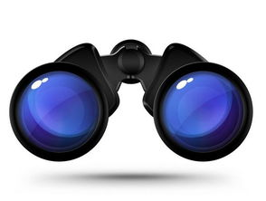
第5节 显微镜和望远镜
人教版 物理 八年级 上册
第五章 透镜及其应用

Slide 2
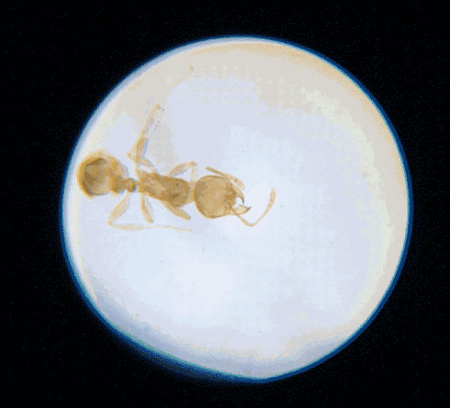
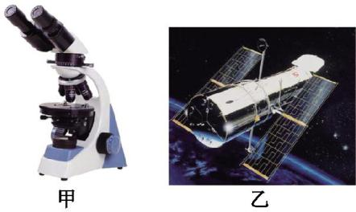
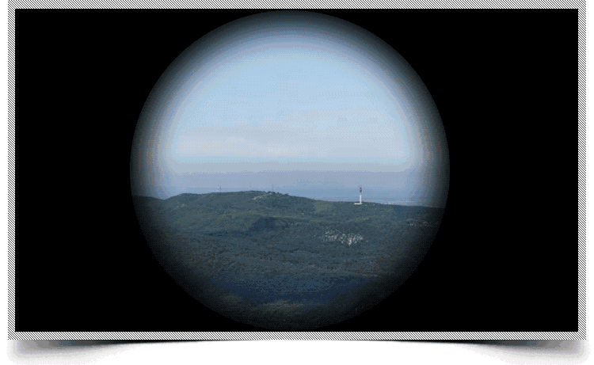
如图所示的是科学家分别用来观察微观世界和宏观世界的显微镜和望远镜，显微镜能让微生物、细胞甚至分子清晰呈现，望远镜能让月球上的环形山近在眼前，使人类的视野变得精细而开阔。
这些神奇的“眼睛”是怎样工作的?你能说出它们的工作原理吗?

Slide 3
2.了解望远镜和显微镜的发展历程，体会科学技术对社会发展和人类生活的影响。
1.知道显微镜、望远镜的基本结构和原理；尝试应用已知的科学规律解释具体问题，获得初步的分析概括能力。

Slide 4
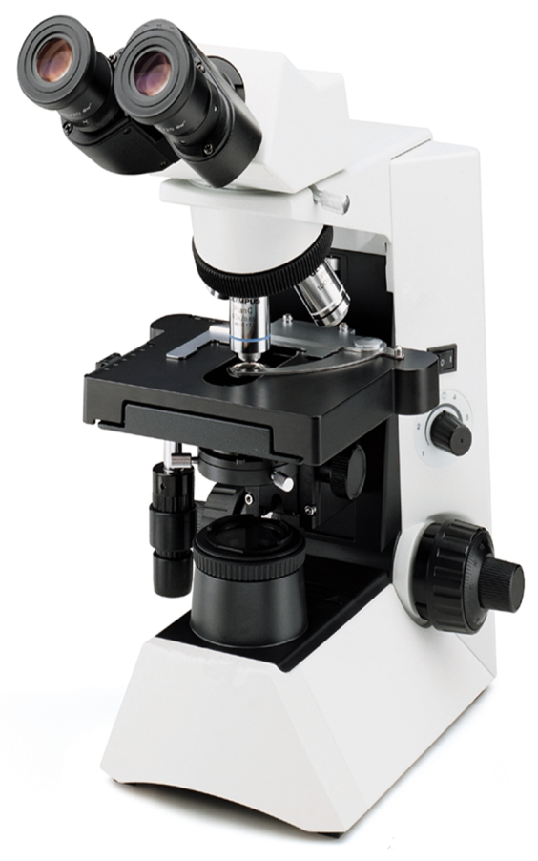
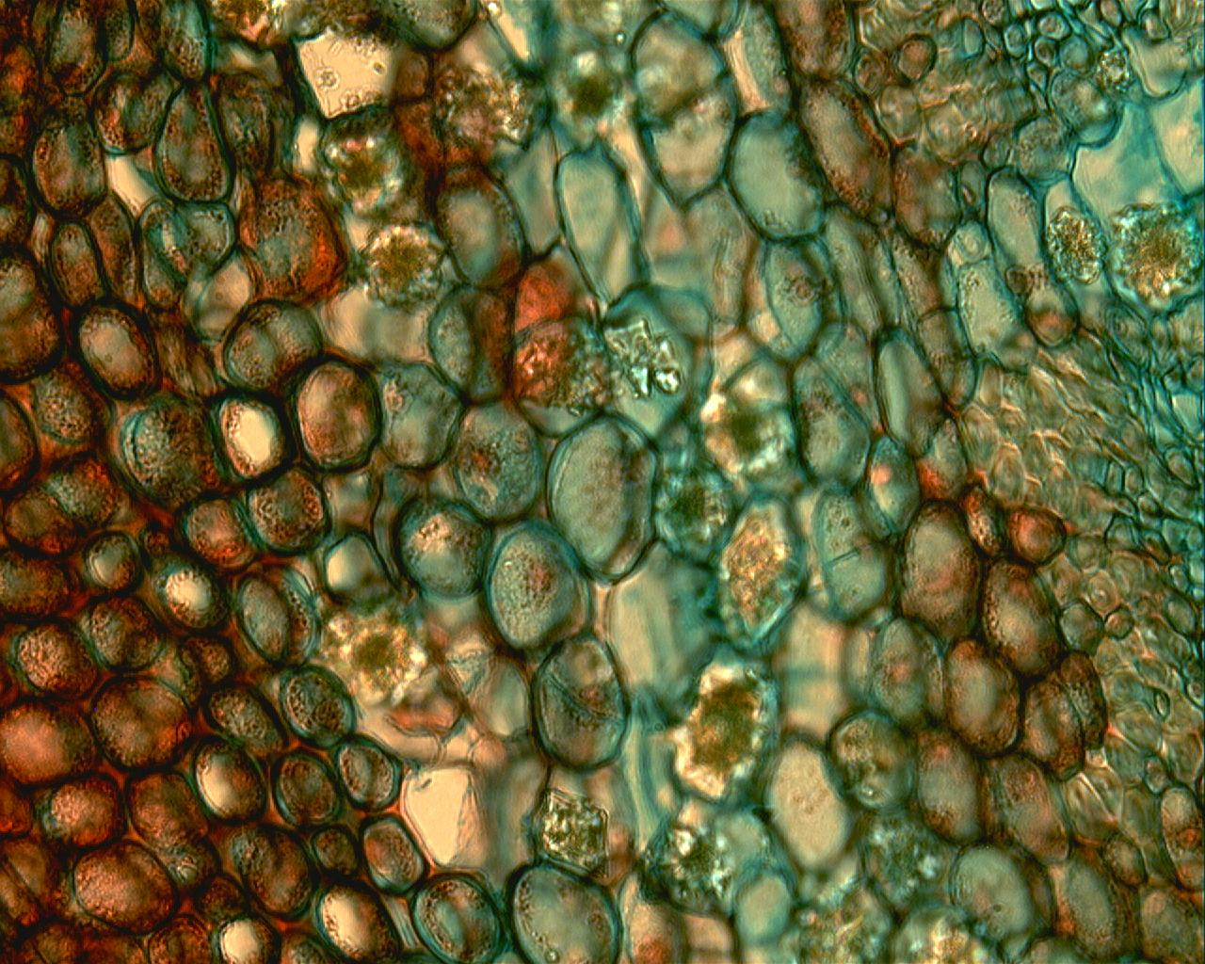
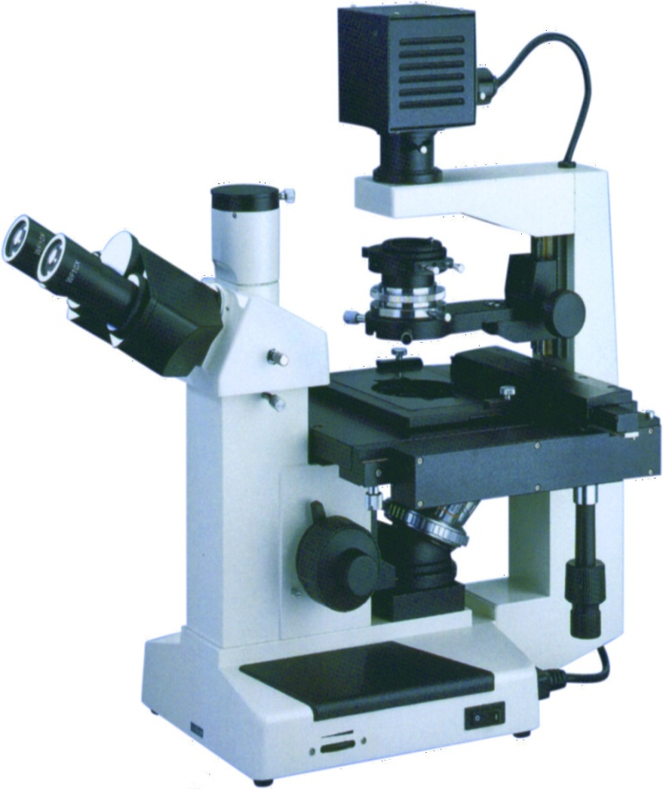
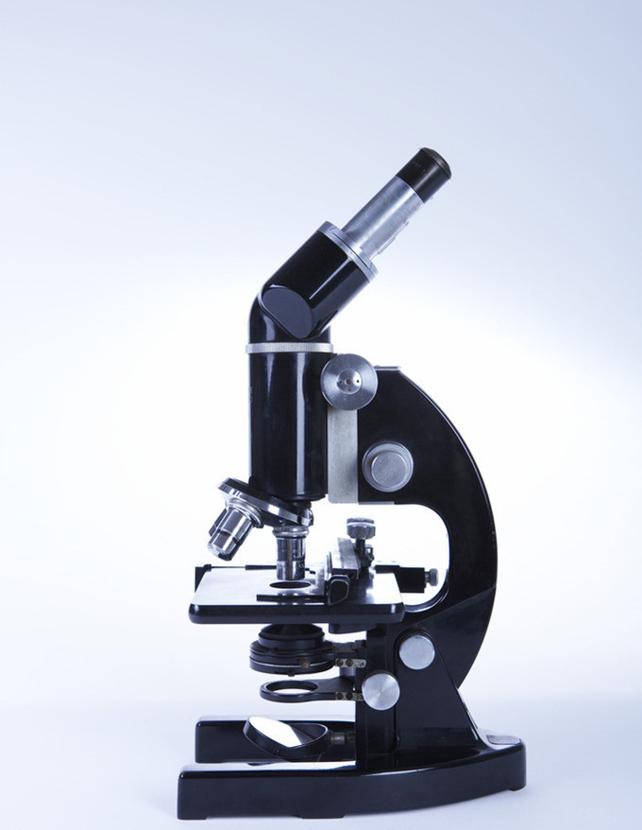
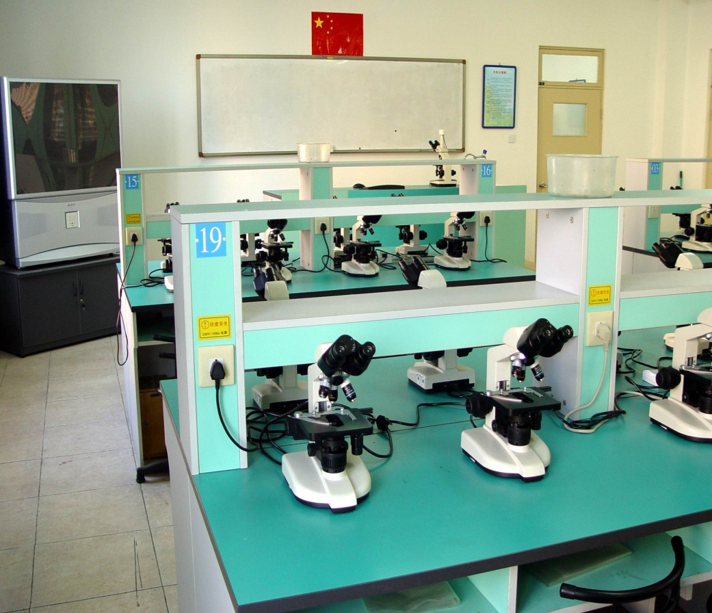
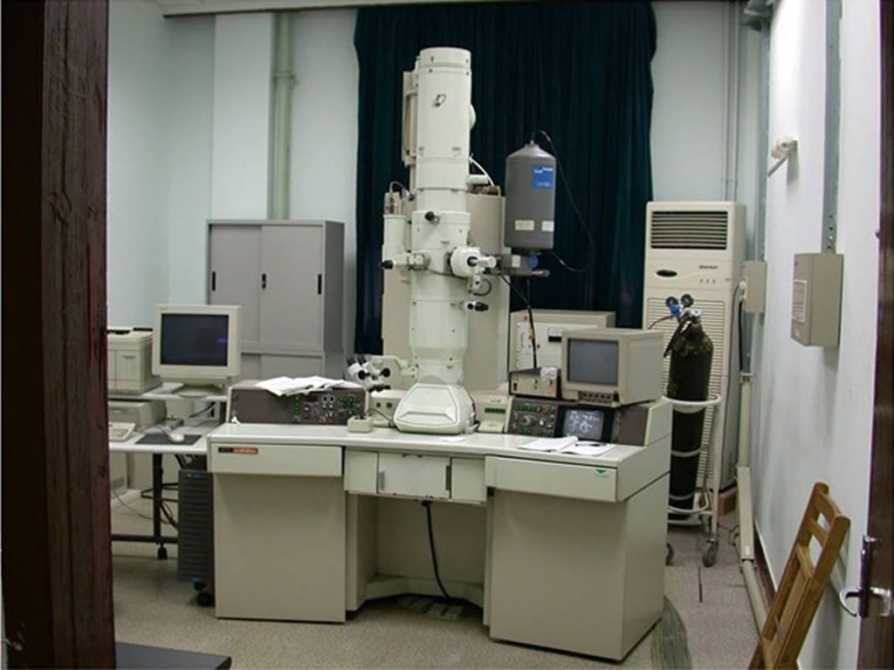
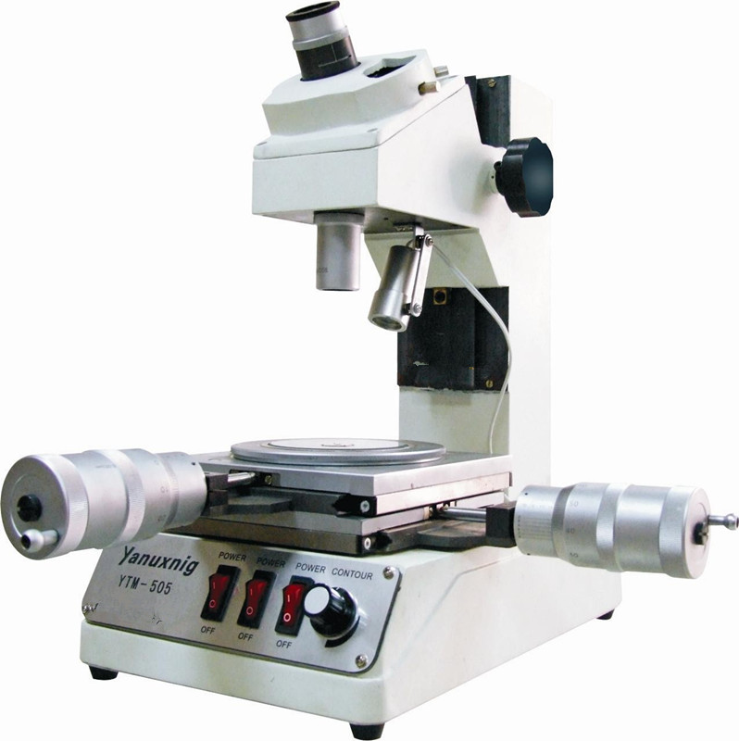
知识点 1
显微镜
知识点 1
显微镜发明于16世纪末，而于17世纪始应用于科学研究中，它大大扩充了人类的视野，把人类的视觉从宏观引入到微观，了解到动物体内的细微结构，直接导致了19世纪细胞学、微生物学等学科的建立。
显微镜下的植物细胞

Slide 5
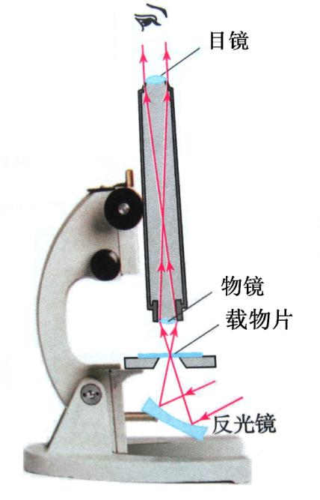
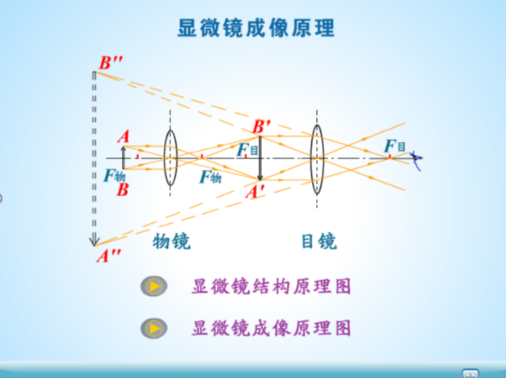

显微镜的结构和成像原理
点击图片演示显微镜的结构和成像原理
目镜：靠近眼睛的透镜。
物镜：靠近被观察物体的透镜。
每组透镜的作用都相当于一个凸透镜。

Slide 6
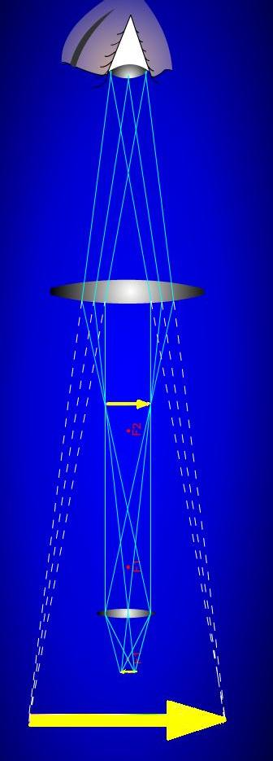
类别 | 目镜 | 物镜
成像特点 | 放大
相当于
焦距 | 物镜焦距较小，放大倍数较大，目镜焦距较大，放大倍数较小，在使用时二者不能互换
正立、虚像
倒立、实像
放大镜
投影仪
显微镜放大倍数=物镜放大倍数×目镜放大倍数。

Slide 7
连接中考
例 显微镜由目镜和物镜等元件构成，下列关于显微镜的说法正确的是（ ）
A．目镜的焦距很短
B．通过目镜看到放大的实像
C．物镜的焦距很短
D．显微镜的放大倍数等于物镜和目镜放大倍数之和
C

Slide 8
连接中考
例 小明在用显微镜观察上皮组织细胞时，通过调节，已使被观察物体处在视野的中央了，但像太小，观察不清楚，这时他应该（ ）
A．使物镜远离物体，目镜位置不变
B．使物镜靠近物体，目镜远离物镜一些
C．使物镜远离物体，目镜靠近物镜一些
D．使物镜位置不变，目镜靠近物镜一些
B

Slide 9
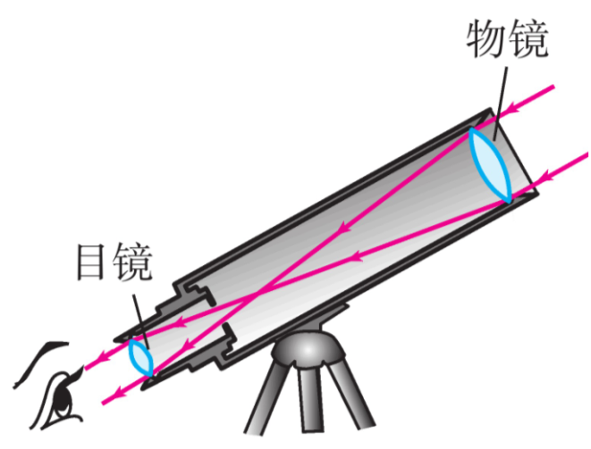
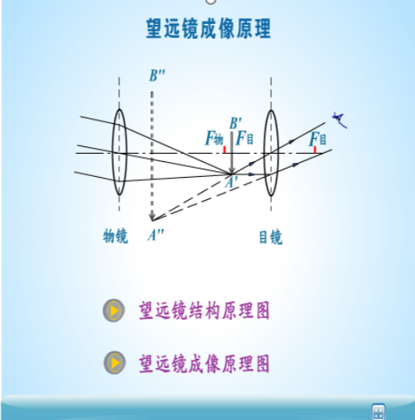
知识点 2
望远镜
知识点 2
点击图片演示望远镜
这种望远镜的基本构成：
目镜和物镜都是凸透镜
（f_{物}＞f_{目}）

Slide 10

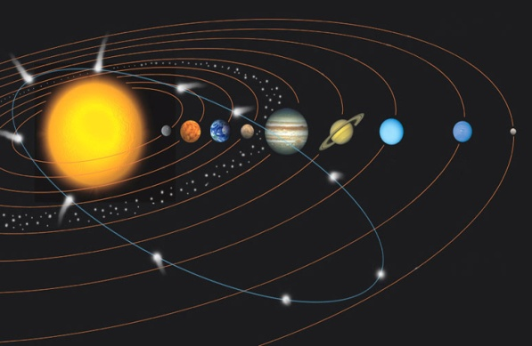
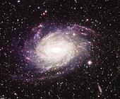
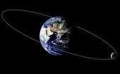
广阔无垠的宇宙
太阳系
银河系
地球和月亮

Slide 11
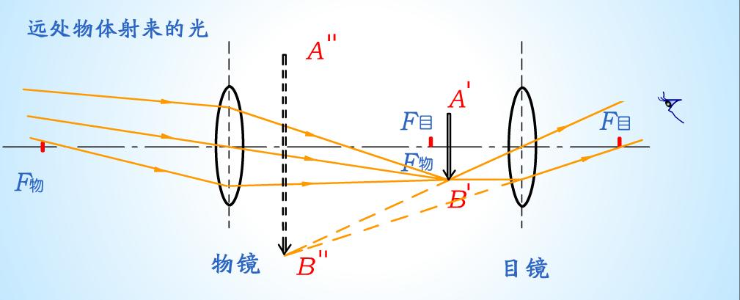
望远镜的成像原理
类别 | 目镜 | 物镜
成像特点
相当于
正立、虚像
倒立、缩小实像
放大镜
照相机

Slide 12
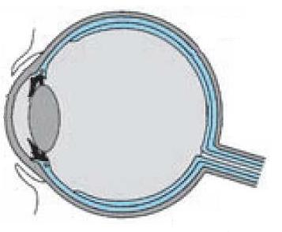
视角
物体距离物镜很远，它的像却离物镜很近，这样的像应该是缩小的，为什么用望远镜观察物体时会感到像被放大了？
原来，我们能不能看清一个物体，它对我们的眼睛所成“视角”的大小十分重要。
视角与什么因素有关？
视角：从眼睛的中心向物体两端所引的两条直线的夹角。
α
α

Slide 13

视角与物体大小有关
视角大
α
视角小
α
距离相等时，大物体的视角大，小物体的视角小。

Slide 14
视角与物体远近有关
视角小
望远镜的物镜所成的像虽然比原来的物体小，但它离我们的眼睛很近，再加上目镜的放大作用，视角就可以变得很大。
α
视角大
α
物体大小一定时，看近处的物体视角大，远处的物体视角小。

Slide 15
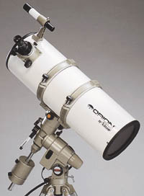
另外，望远镜的物镜的直径很大，能够会聚更多的光，使得所成的像更加明亮。
凹面镜会聚光线
除了凸透镜外，天文望远镜也常用凹面镜做物镜。

Slide 16
连接中考
例 如图表示一种光学仪器的原理，图中L₁是物镜，L₂是目镜。这种仪器是_________（填“望远镜”
或“显微镜”），目镜的作用相当
于________（填“放大镜”或“投
影仪”）。
望远镜
放大镜

Slide 17
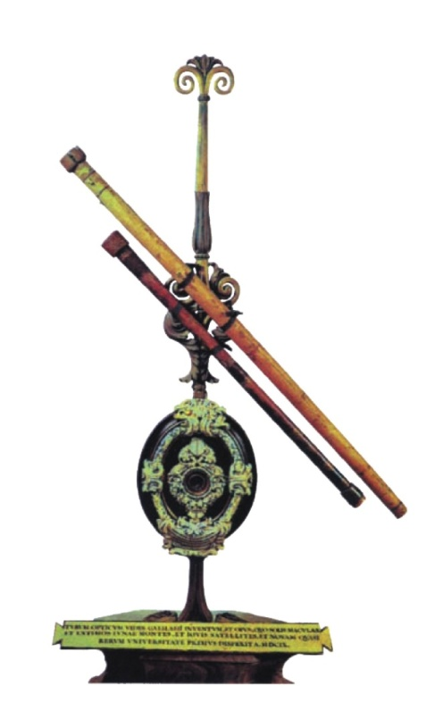
知识点 3
探索宇宙
知识点 3
第一个把望远镜指向天空的是伽利略，支持了哥白尼的“日心说”。第一个观测到了木星的卫星、太阳黑子和月球上的环形山。
伽利略望远镜

Slide 18
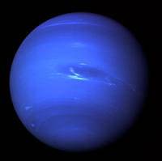
海王星的发现
海王星外观为蓝色，原因是其大气层中的甲烷。海王星大气层85%是氢气，13%是氦气，2%是甲烷， 除此之外还有少量氨气。 海王星可能有一个固态的核，其表面可能覆盖有一层冰。外面的大气层可能分层。海王星表面温度为-218摄氏度，表面风速可达每小时2000公里。 此外，海王星有磁场和极光。还有因甲烷受太阳照射而产生的烟雾。

Slide 19
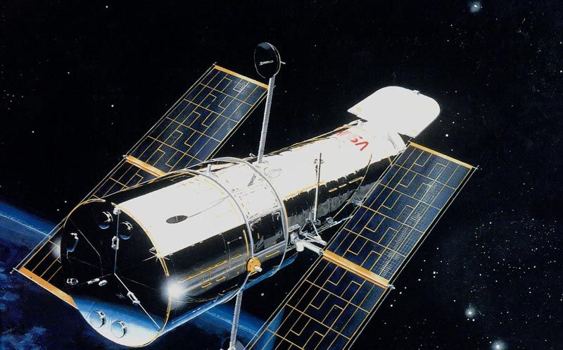
哈勃天文望远镜，把天文望远镜安置在大气层外，可以免受大气层的干扰，得到更清晰的天体照片。
Notes:
学科网(www.zxxk.com)--教育资源门户，提供试卷、教案、课件、论文、素材及各类教学资源下载，还有大量而丰富的教学相关资讯！

Slide 20
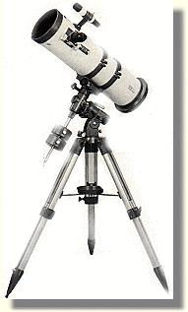
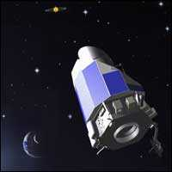
开普勒望远镜
开普勒空间望远镜
Notes:
学科网(www.zxxk.com)--教育资源门户，提供试卷、教案、课件、论文、素材及各类教学资源下载，还有大量而丰富的教学相关资讯！

Slide 21
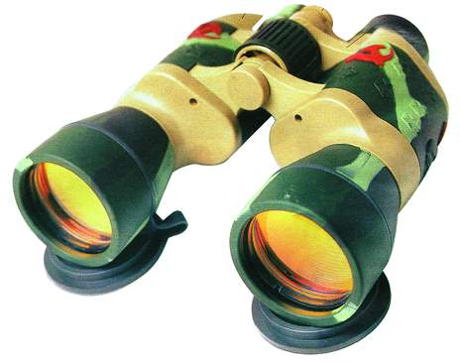
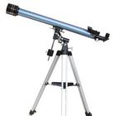
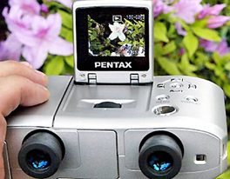
红外线望远镜
天文望远镜
数码望远镜

Slide 22
连接中考
例 在人类对世界的探索和认识中，伽利略利用自制的望远镜进行了大量天文观测，支持了哥白尼的（ ）
A．日心说 B．地心说
C．星云说 D．大爆炸说
A
Notes:
解析： 经典力学和实验物理学的先驱伽利略率先用望远镜观察天空，由此得到的关于天体运行的结果支持了哥白尼的日心说。

Slide 23
基础巩固题
1. 显微镜中物镜成像，目镜也成像，则（ ）
A．物镜成正立虚像，目镜成倒实像
B．物镜成倒立实像，目镜成正立虚像
C．物镜、目镜均成倒立实像
D．物镜、目镜均成正立虚像
B

Slide 24
基础巩固题
2. 下列关于显微镜和望远镜的说法中错误的是（ ）
A．显微镜的物镜相当于投影仪，目镜相当于放大镜
B．显微镜的物镜相当于照相机，目镜相当于放大镜
C．望远镜的物镜相当于照相机，目镜相当于放大镜
D．望远镜的物镜相当于凸透镜，目镜也相当于凸透镜
B

Slide 25
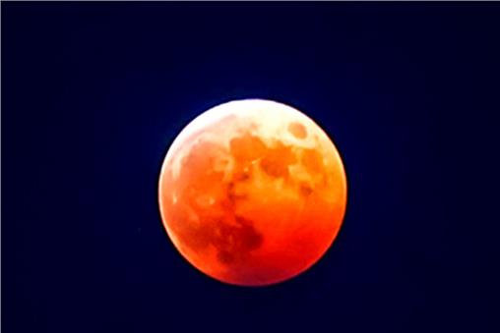
基础巩固题
3. 2018年1月31日晚，我国几乎所有地区都欣赏到一轮“红月亮”高悬夜空的迷人景象。有很多天文爱好者使用望远镜欣赏美丽的月食景观，还有人用摄像头记录下整个过程。以下说法正确的是（ ）
A．望远镜的物镜相当于投影仪
B．通过摄像头所成的像是正立放大的
C．通过望远镜的物镜成倒立缩小的实像
D．摄像头记录“红月亮”时镜头应该后缩
C

Slide 26
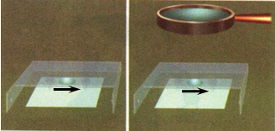
能力提升题
如图，自制水滴显微镜，探究显微镜的工作原理。
器材：焦距较长的凸透镜（f=30cm）一个，滴管一个，废录音带盒一个，清水，白纸，细盐粉，头发丝，昆虫翅膀等。
（1）小水滴可看作一个焦距很小的________镜，本实验以小水滴作为显微镜的_____镜，它与被观察物体的间距为10～15mm，如图甲所示；
凸透
物

Slide 27
（2）如图甲中，透过这个小水滴，应该能成一个与原来方向相反的、放大了的箭头（如果不是这样，需要调整水滴与“箭头”间的距离，或者改变水滴的直径），这是通过小水滴所成的一个________（选填“虚”或“实”）像；
（3）如图甲中，透过这个小水滴，如果看到一个与原来方向相同的、放大的箭头，不调整与箭头间的距离，把水珠变________（选填“厚”或“薄”），直至看到与原来方向相反的、放大了的箭头。如果废录音带盒的厚度是12mm，那么最终水滴凸透镜的焦距范围是__________；
（4）透过凸透镜去观察小水滴，使箭头、小水滴、凸透镜在 _________________，并且保持凸透镜水平，看到的箭头相对于原来的箭头是_______（填“正立”或“倒立”）的，如果要看到比箭头更大的像，应把凸透镜略微向_______（填“上”或“下”）移动。
实
厚
6～12mm
同一竖直直线上
倒立
上

Slide 28
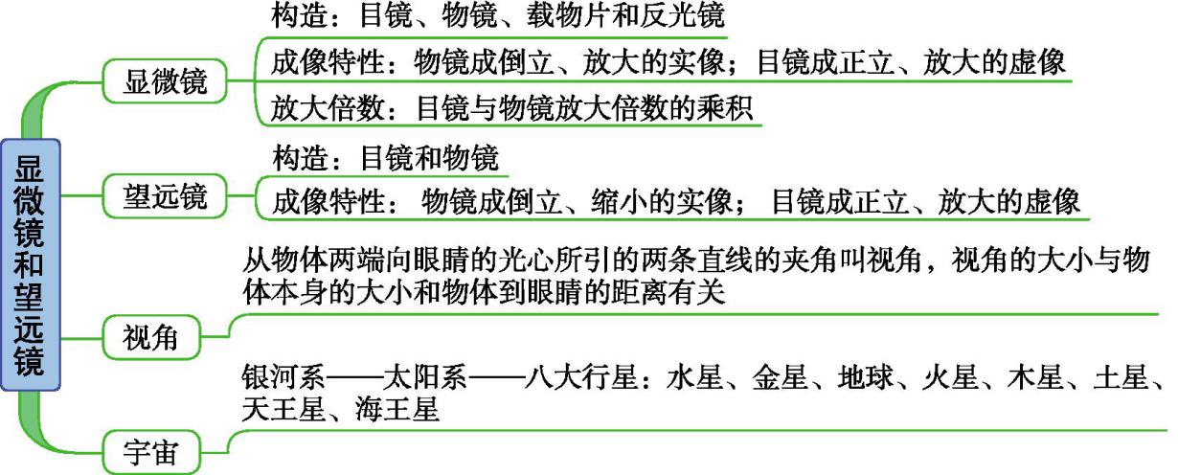

Slide 29
作业
内容
教材作业
完成课后“动手动脑学物理”习题
自主安排
配套练习册习题

Slide 30

七彩课堂 伴你成长

